Slide 1
Twister 2.0
Team Project 2020-2021
Maxim Weewauters
Herber Geeraert
Robbe Lambrecht
Jakob Soens

Slide 2
Back it up
What were we doing again?

Slide 3
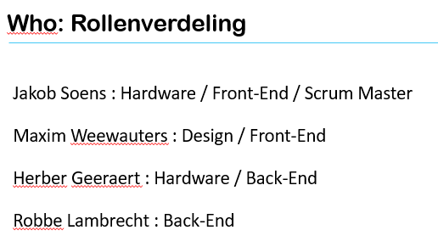
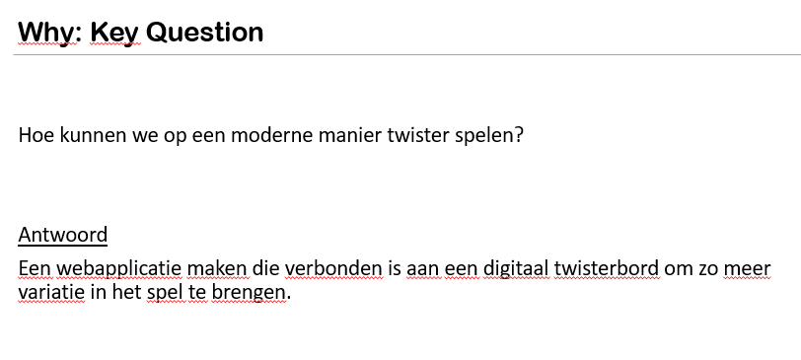
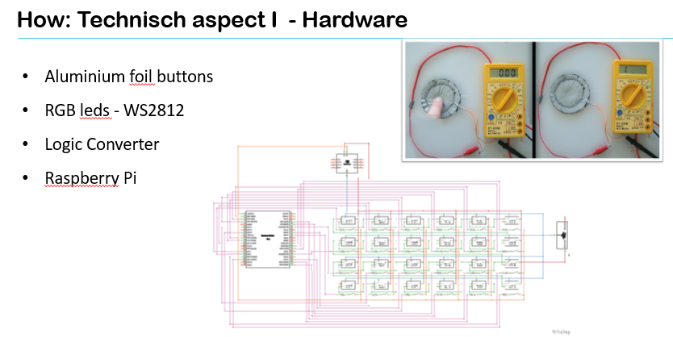
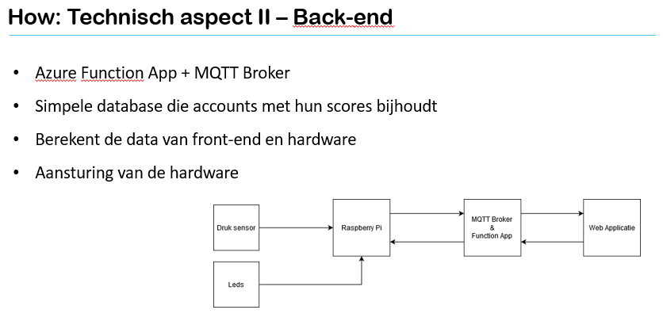
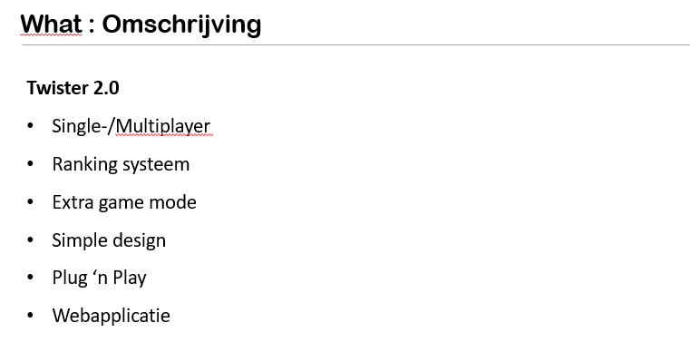
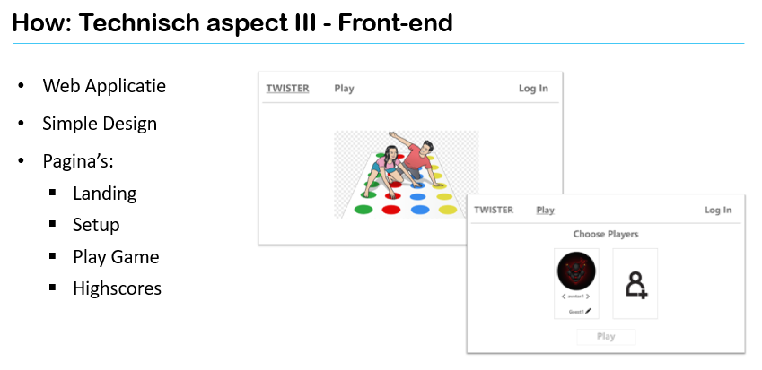
Ons Project

Slide 4
Ons Project

Slide 5
Stand van zaken
Documentatie
Front-end + Back-end
Hardware

Slide 6
Documentatie
Sprint & Burndown chart
Retrospective I
Time Tracking

Slide 7
Sprint & Burndown chart

Slide 8
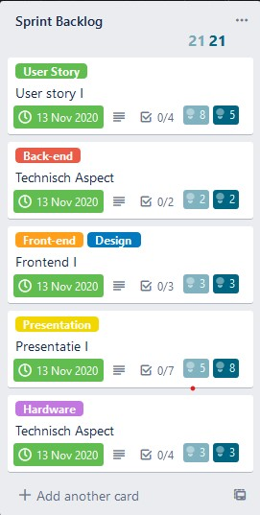
Sprint I
9-11-20 t.e.m. 13-11-20
Traag begin met concept uitwerking
Ingehaald de laatste dagen
Volledig klaar

Slide 9
Burndown chart I

Slide 10
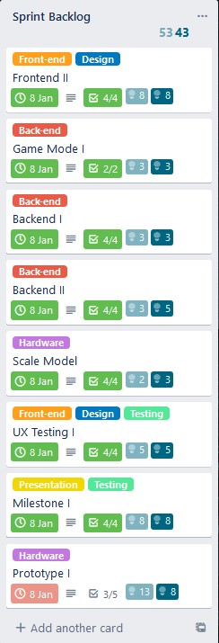
Sprint II
04-01-21 t.e.m. 08-01-21
Hardware niet klaar geraakt
Back-end loopt voor
Front-end op schema

Slide 11
Burndown chart II

Slide 12
Retrospective I
Wat hebben we goed gedaan?
Wat hebben we geleerd?
Wat moeten we in de toekomst anders doen?
Wat begrijpen we nog steeds niet?

Slide 13
Wat hebben we goed gedaan?
Daily Scrum
Goede communicatie
Iedereen helpt elkaar

Slide 14
Wat hebben we geleerd?
Teamwork = Communicatie
Voorzien zijn op problemen
Grote focus leggen op Testing
Structuur is belangrijk (Trello)

Slide 15
Wat moeten we in de toekomst anders doen?
Onderdelen beter in plannen
Betere structuur (Trello & Github)
Tijd voorzien voor eventuele problemen

Slide 16
Wat begrijpen we nog steeds niet?
Alles is oké momenteel

Slide 17
Time Tracking

Slide 18
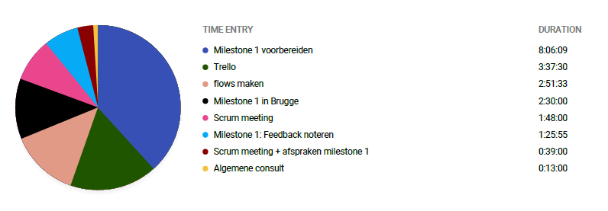
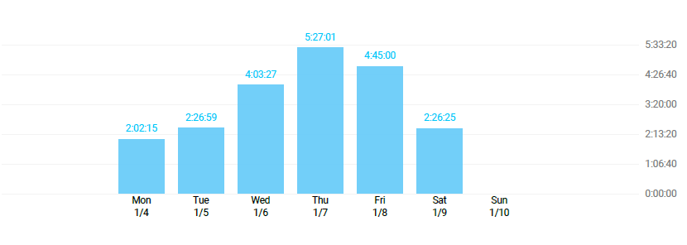
Time Tracking: Jakob

Slide 19
Front-end + Back-end
Demo

Slide 20
Hardware
Demo

Slide 21
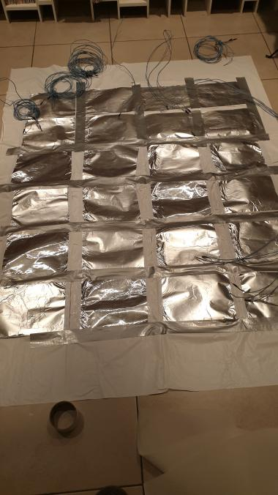
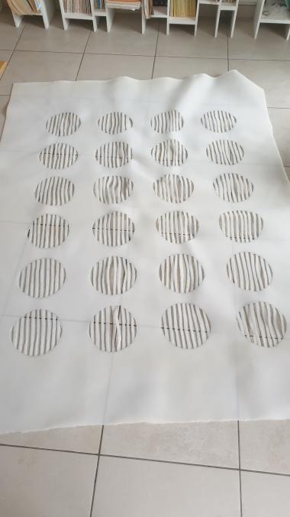
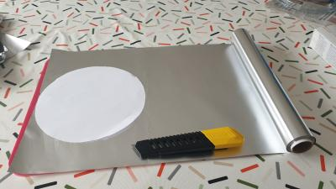
Hardware

